Slide 1

Välkomna
Tranås FF – lagnamn
Datum

Slide 2
Agenda
Presentation ledare
Tranås FF vision och värdegrund
FSLL
Att vara förälder i Tranås FF
Spelregler matcher
Matchvärd
(Andra relevanta punkter för just ditt lag)

Slide 3
Tranås FF - Vision
Med stor ungdomssektion som grund skapar vi duktiga fotbollsspelare, friska medborgare och ett bättre jämlikt samhälle

Slide 4
Tranås FF - Värdegrund
Gemenskap
I Tranås Fotbollsförening känner vi gemenskap. I en god fotbollsgemenskap finns kamratskap och delaktighet, såväl på som utanför planen
Glädje
Fotboll är glädje och genom glädje utvecklas vi, som spelare och som lag. Vi ska se till att det finns glädje i det vi gör vilket blir en viktig drivkraft som leder till intresse och engagemang
Trygghet
Vi har alla lika värde och samma rätt att känna oss trygga. Var och en av oss bidrar till att skapa en trygg miljö för både barn och vuxna där alla känner sig välkomna.

Slide 5

FSLL – Barnens rättigheter
Fotboll för alla
Barnens villkor
Glädje, lärande och ansträngning
Hållbart idrottande
Fair play

Slide 6
Att vara förälder i Tranås FF
Träning – Föräldrarna…
- Bör hålla sig på lämpligt avstånd från träningen så att inte barnets uppmärksamhet dras ifrån tränare
- Förväntas stötta sitt barn i träningen på ett balanserat sätt, utan att pressa barnet till någon hen inte vill
- Bör uppmuntra sitt barn till träning och ha en långsiktig målsättning med denna

Slide 7
Att vara förälder i Tranås FF
Match
- Föräldern skall uppmuntra inte bara sitt eget barn, utan alla barn i laget, både vid med- och motgång
- Domarens beslut ska inte kritiseras, föräldrarna ska se domaren som en vägledare
- Föräldrarna skall hjälpa ledaren om ledaren ber om hjälp
- Föräldrarna ska vara goda förebilder för spelarna och alltid agera på ett sportsligt sätt gentemot båda lagen i en match
- Föräldrarna skall ha fokus på utveckling och inte på resultat

Slide 8
Spelregler under matcher
SPELARE respekterar domare, ledare och båda lagens spelare
LEDARE agerar föredömligt mot spelare, domare och ledare
DOMARE dömer och alla respekterar domsluten
PUBLIK hejar på ett positivt sätt med ett vårdat språk
Eventuella överträdelser kommer anmälas till föreningen

Slide 9
Utveckling
Under ungdomsåren prioriterar föreningen utbildningen och inte resultatet. Detta innebär att det för din spelare är viktigt att göra en bra prestation och att vara en bra lagkamrat, prestera sitt bästa. Fokuset på fotboll vid träning och match samt att alla lägen verka för Fair Play

Slide 10
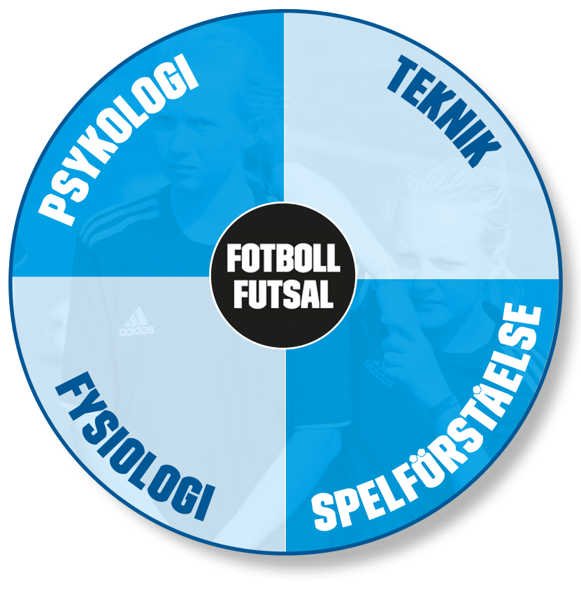
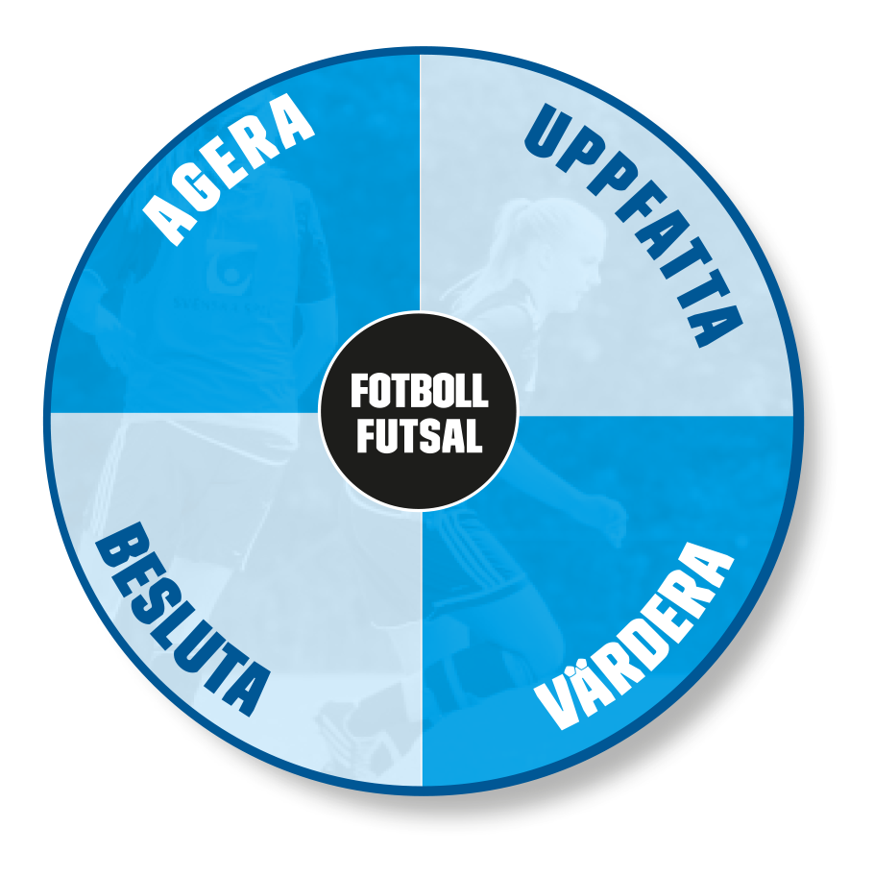
Utveckling

Slide 11

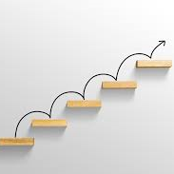
Utvecklingprocess

Slide 12

Utvecklings- process
Träning – bryter ner
Kost – för att få rätt byggstenar
Vila (sömn) – för återuppbyggnad

Slide 13
Matchvärdar
Förväntansbild från föreningen
Under matchen
- Hjälper publiken till motsatt långsida mot var lagens ledare och avbytare är.
- Ge moraliskt stöd till domaren i paus
- Se till att ingen i publiken stör ledare, spelare eller domare. Sätt stopp för alla former av diskriminerande beteenden.
Efter matchen
- Prata uppmuntrande med domaren och fråga hur hen upplevde matchen
- Stäm av med båda lagens ledare hur de upplevde matchen ur ett fair play-perspektiv
- Se till att idrottsplats och omklädningsrum lämnas i gott skick och är städade
- Om du upplevt att matchen varit orolig så rapporteras det till tranasff@live.se

